Slide 1
Laurea Triennale in Ottica e Optometria
CORSO DI BIOLOGIA
Prof. Stefania Bortoluzzi
40 ore di lezione frontale
16 ore di esercitazione
Aula P2B Paolotti
Mercoledì e Giovedì 10:30-12:15

Slide 2
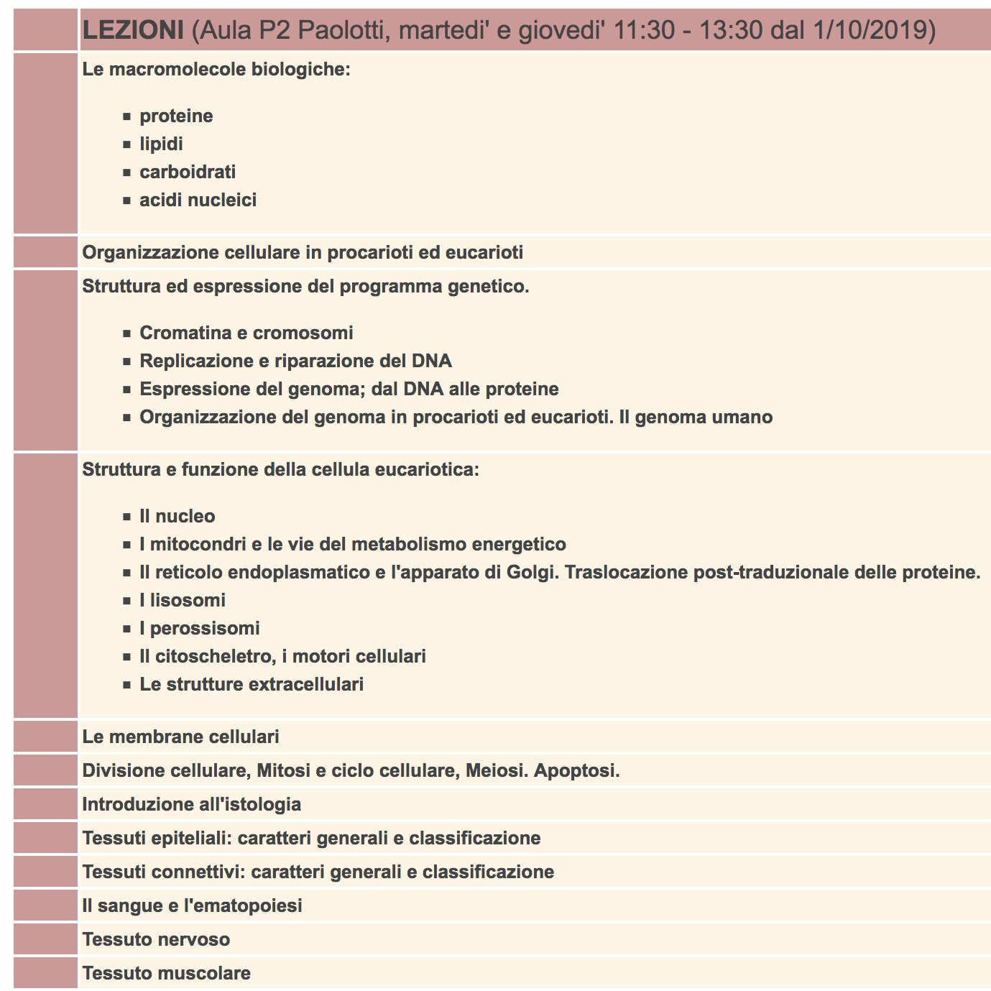

Slide 3
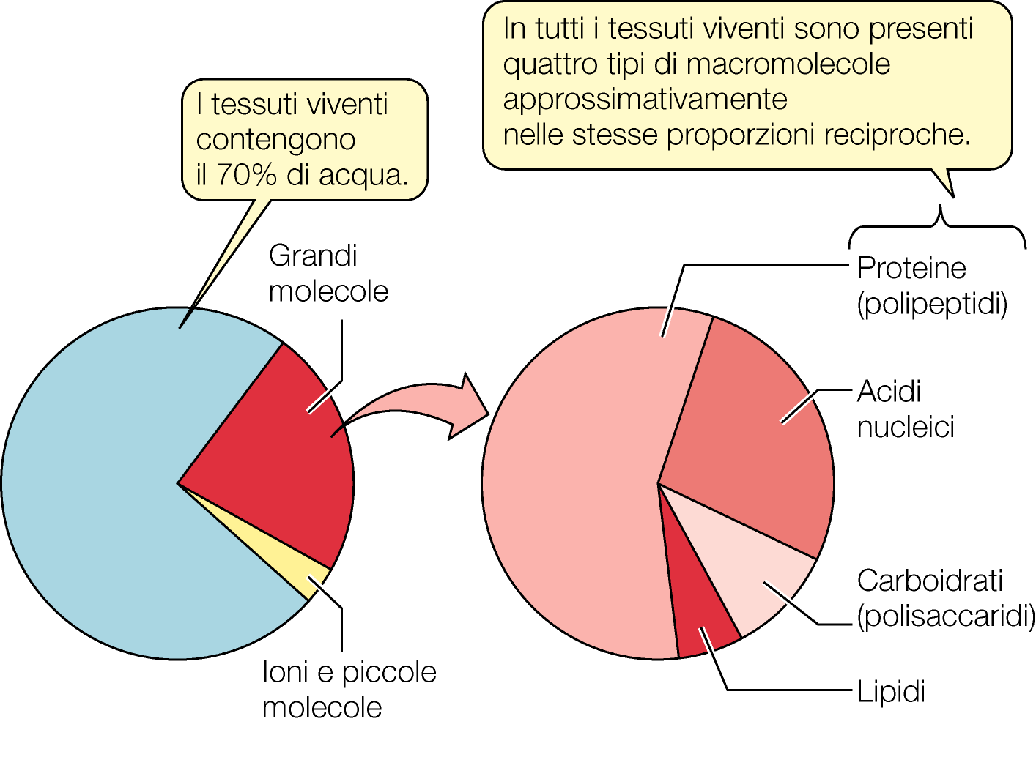
Costituzione dei viventi
La materia è costituita da elementi chimici in forma pura o in combinazioni dette composti
25 dei 92 elementi naturali sono costituenti essenziali dei viventi ma solo 4 (C, O, H, N) costituiscono il 96% della materia vivente
Le proprietà degli elementi chimici dipendono dalla loro struttura atomica
MACROMOLECOLE

Slide 4
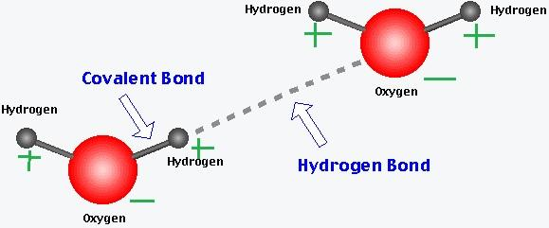
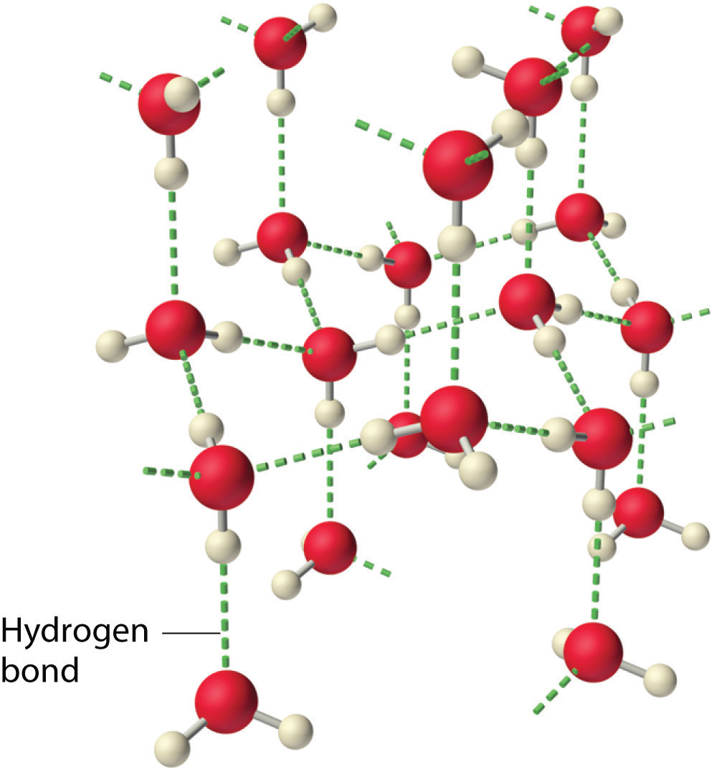
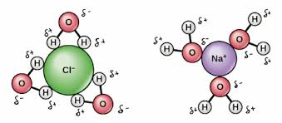
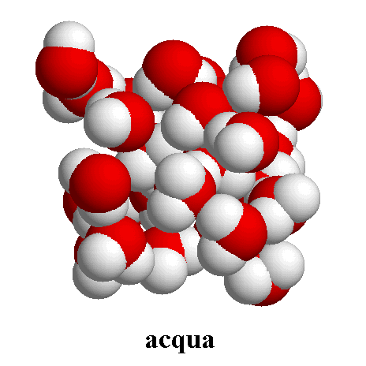
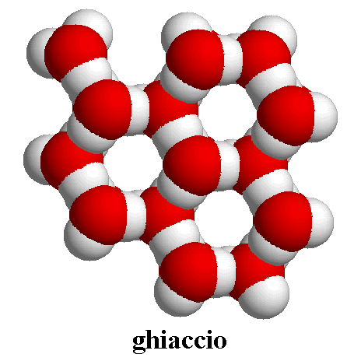
H₂O
Dipolo elettrico
Capacità di formare legami idrogeno
con altre molecole d’acqua (max 4) e con composti polari
Solvente polare
Solvatazione ioni
Coesione e adesione (tensione superficiale, capillarità)
Alta capacità termica, calore di vaporizzazione → “stabilità”
Bassa densità del ghiaccio

Slide 5
MACROMOLECOLE
Le macromolecole sono polimeri di grandi dimensioni (PM>1000 Da)
I polimeri si formano a partire da serie di molecole più piccole (monomeri) legate covalentemente
I monomeri costituenti un polimero possono essere tutti uguali oppure diversi, ma con simile struttura chimica
Le macromolecole svolgono funzioni strutturali, di deposito d’energia, catalisi, trasporto, difesa, regolazione, movimento e deposito d’informazione
+
=
Costituzione delle macromolecole
Monomero | Polimero semplice | Macromolecola
Amminoacido | Peptide | Polipeptide (proteina)
Nucleotide | Oligonucleotide | Acido Nucleico (DNA, RNA)
Monosaccaride | Oligosaccaride | Polisaccaride (carboidrato)

Slide 6
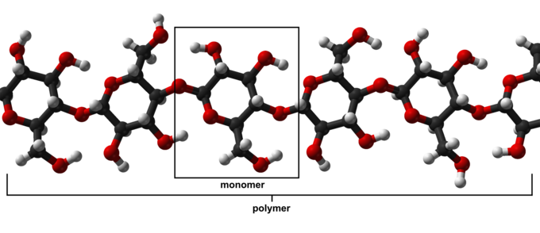
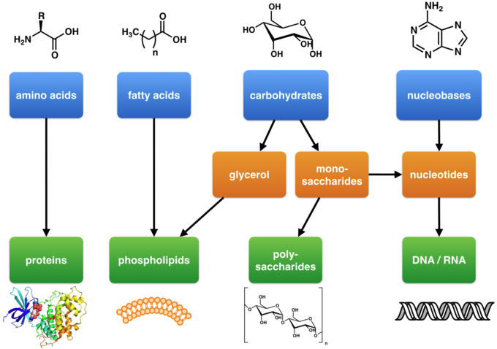

Slide 7
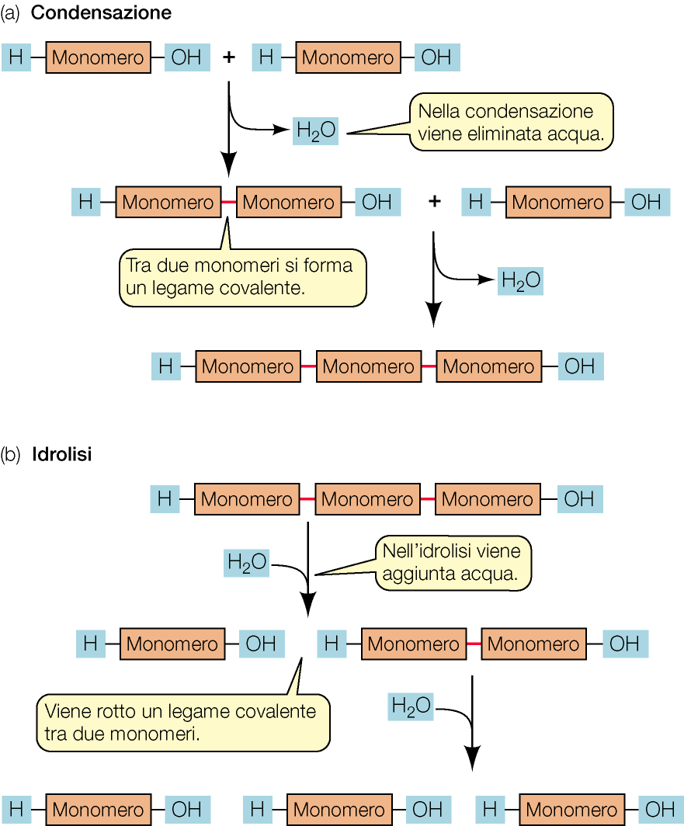
MACROMOLECOLE
Una reazione di condensazione lega fra loro monomeri (con un legame covalente) a formare un polimero con l’eliminazione di una molecola d’acqua
Una reazione di idrolisi rompe un legame covalente e stacca un monomero da un polimero utilizzando una molecola d’acqua

Slide 8
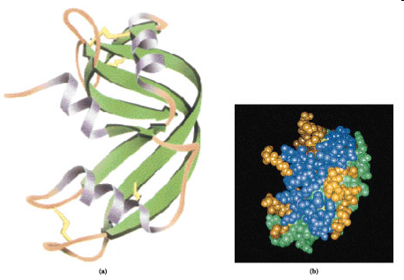
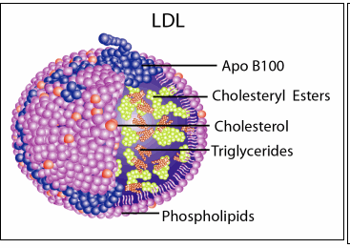
MACROMOLECOLE: LE PROTEINE
Le proteine sono POLIMERI DI AMMINOACIDI
    Ribonucleasi A:
    52 residui, PM 5733 Da,
    catalizzatore nella digestione
    dell’RNA
    Apolipoproteina B:
    4636 residui, PM 513000 Da,
    trasportatore del colesterolo

Slide 9
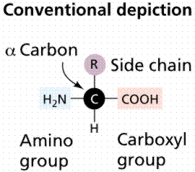
LE PROTEINE
AMMINOACIDI
Composti con più gruppi funzionali: ad un atomo di C (Cα) sono legati un gruppo amminico, un gruppo carbossilico, un atomo di H ed una “catena laterale”
Nelle molecole dei diversi amminoacidi si ritrovano catene laterali diverse, con diverse composizione, dimensioni e proprietà chimiche
Circa 500 aa noti
22 proteinogenici sono L-α-aa
20 aa codificati dal codice genetico
2 “non-canonici” (pirrolisina e selenocistena)
Dei 20, 9 “essenziali” per l’uomo

Slide 10
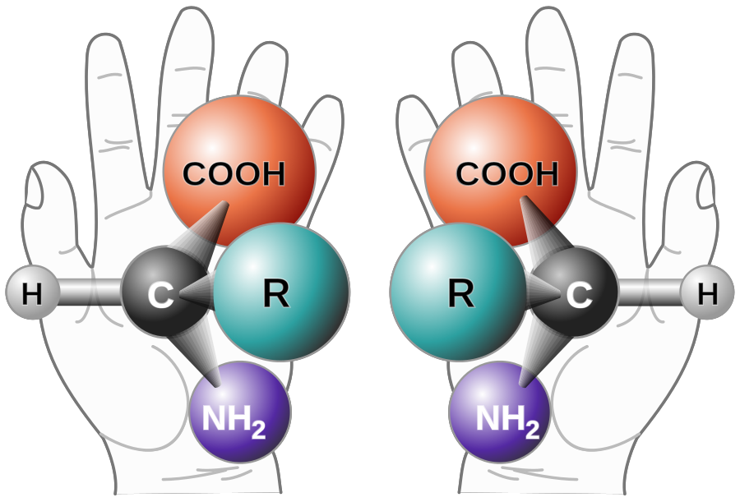
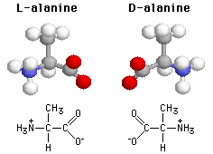
AMMINOACIDI
CHIRALI: molecole non sovrapponibili alla propria immagine speculare nelle tre dimensioni.
Con l'eccezione della glicina, gli amminoacidi sono molecole chirali, di ciascuna delle quali esistono due enantiomeri (4 sostituenti diversi del Cα)
Solo L-α-amminoacidi nelle proteine
ENANTIOMERI

Slide 11
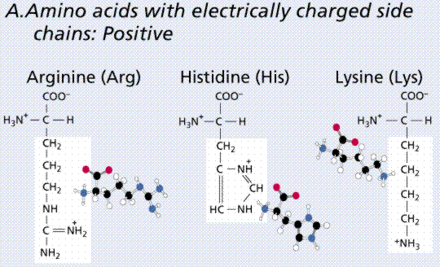
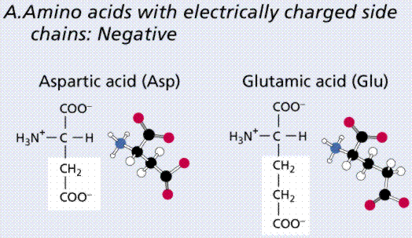
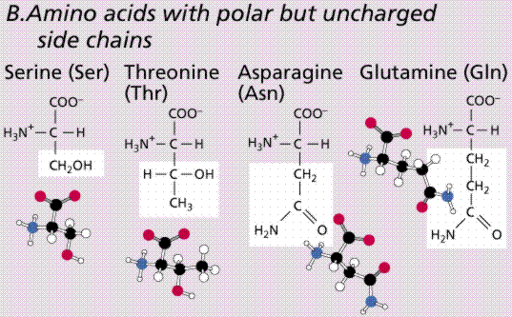
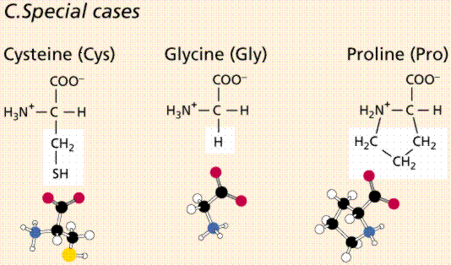
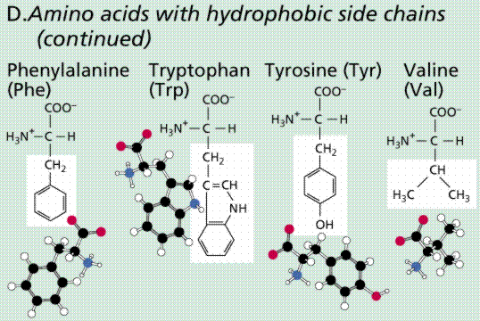
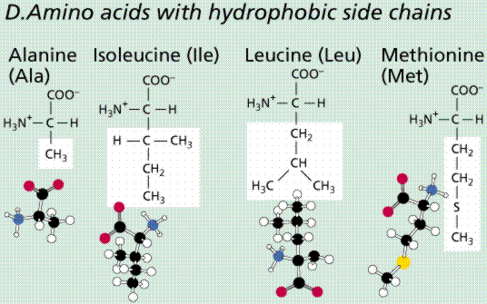
LE PROTEINE : 20 AMMINOACIDI proteinogenici

Slide 12
LE PROTEINE - I 20 AMMINOACIDI
8 a.a. hanno catene laterali apolari idrocarburiche, sono idrofobici e tendono a raggrupparsi insieme all’interno delle molecole proteiche escludendo l’acqua

Slide 13
LE PROTEINE - I 20 AMMINOACIDI
4 a.a. con catene laterali polari sono idrofili e tendono a formare deboli legami a Idrogeno con l’acqua e con altre molecole polari

Slide 14
LE PROTEINE - I 20 AMMINOACIDI
5 a.a. con catene laterali cariche elettricamente sono idrofili
+
-

Slide 15
LE PROTEINE - I 20 AMMINOACIDI
Cisteina: a.a. idrofobico con gruppo –SH (tiolico/sulfidrilico)
→ due cistene possono formare legami covalenti –S-S-
(Ponti disolfuro) contribuenti alla struttura delle proteine
Glicina: catena laterale apolare formata solo da un H, ed è il più piccolo degli a.a.
Prolina, catena laterale apolare ciclica che limita la possibilità di rotazione intorno al Cα quando è inserita in un peptide.

Slide 16
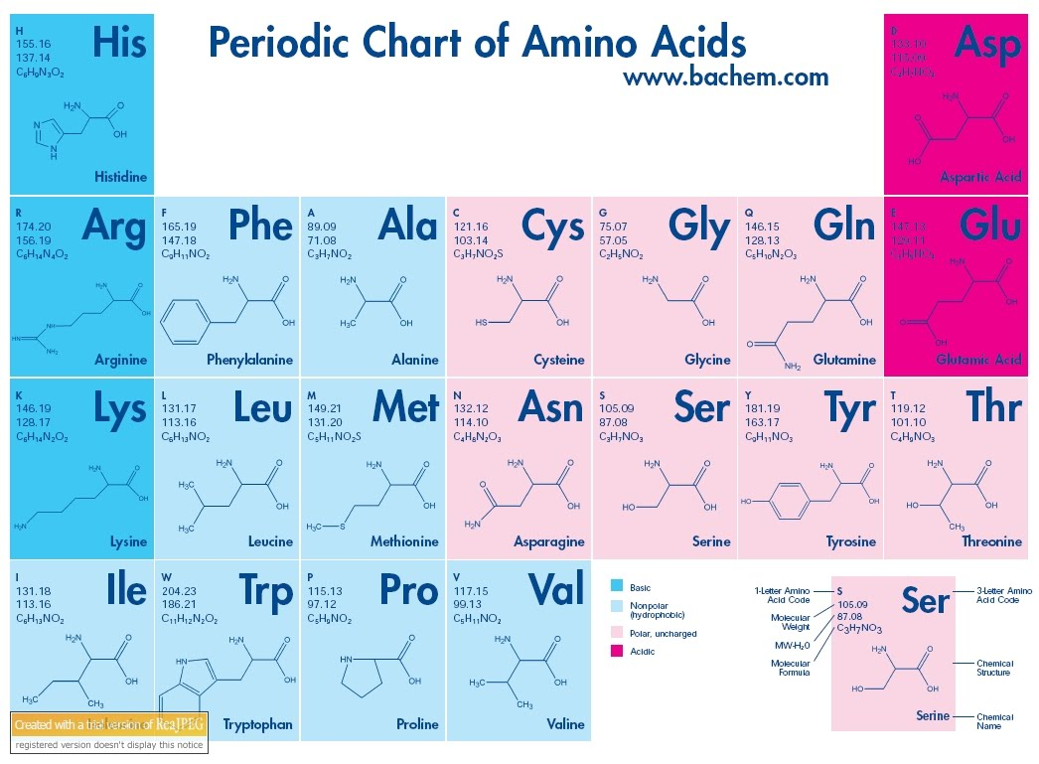

Slide 17
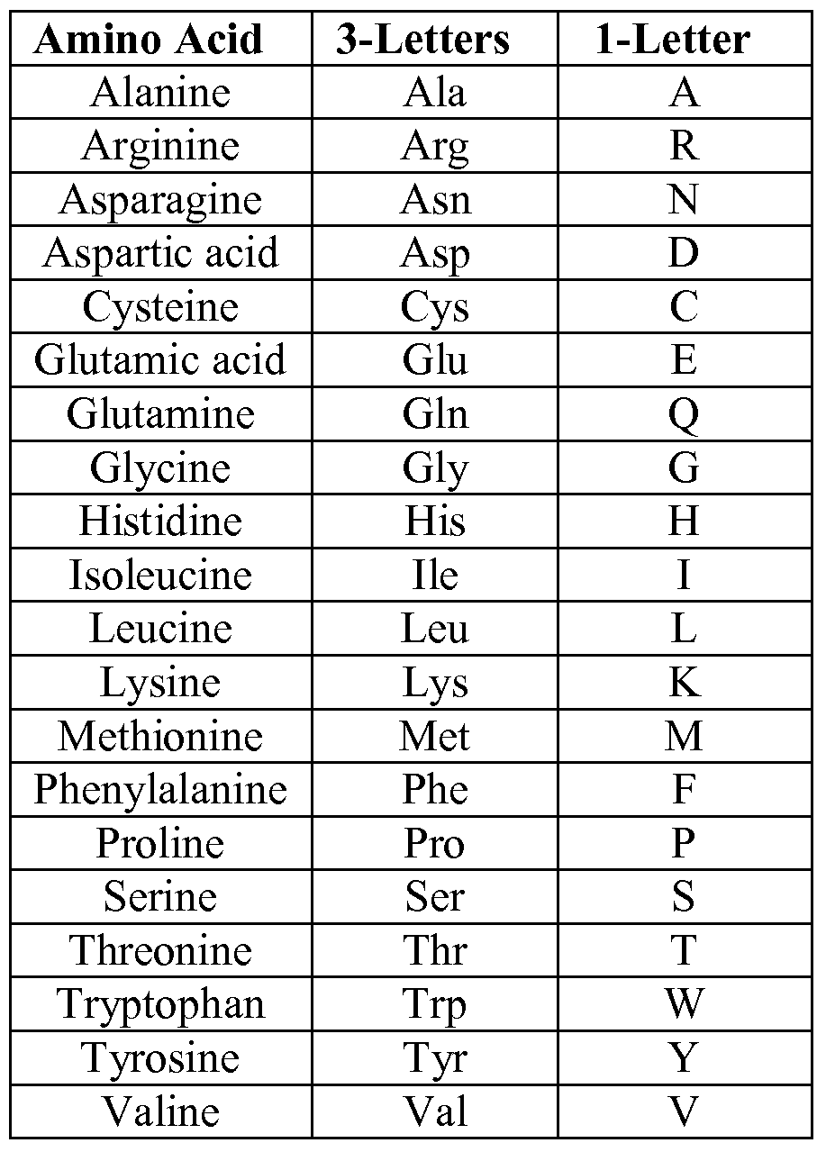

Slide 18
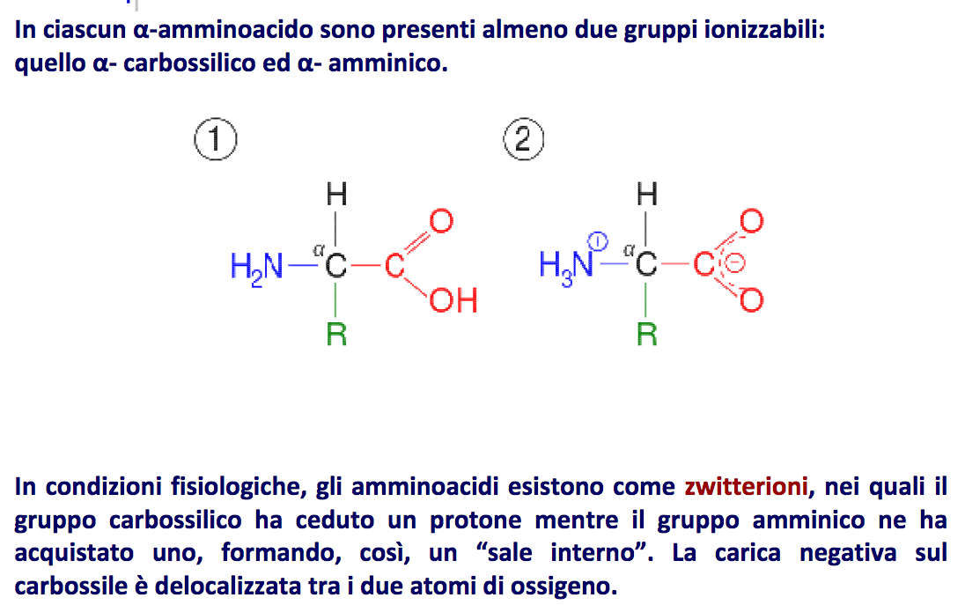
Ionizzazione degli amminoacidi

Slide 19
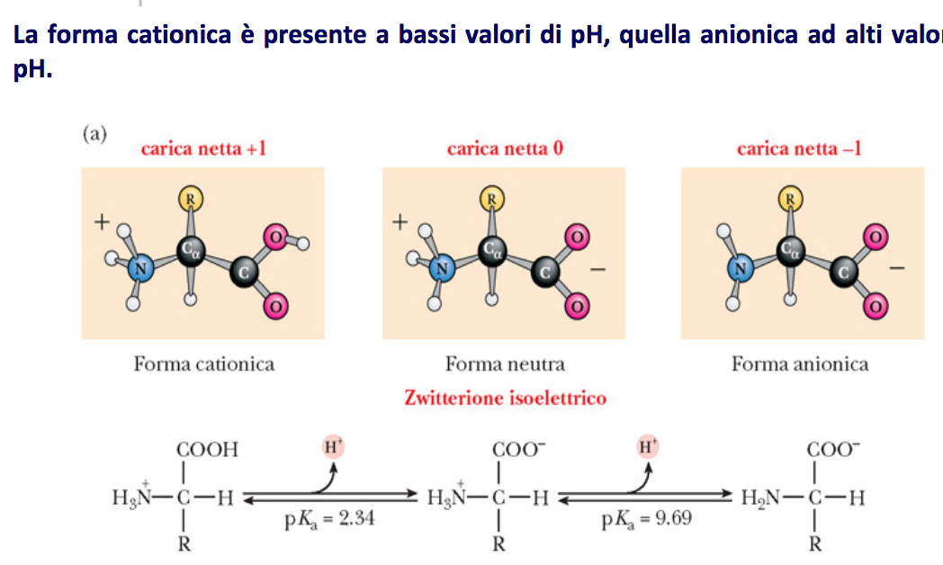
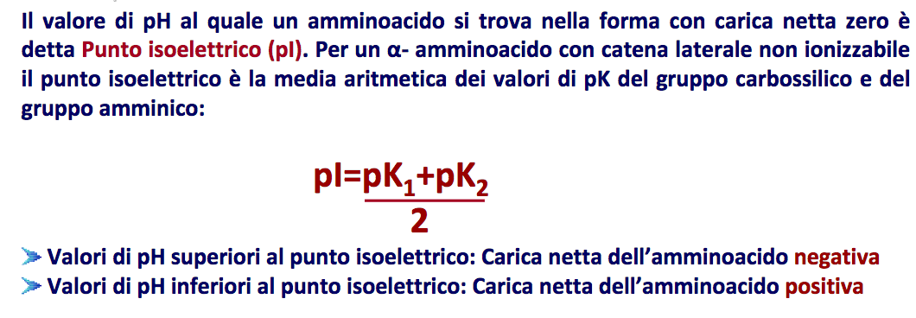
Deprotonazione degli acidi
K_{a}, costante di dissociazione acida

Slide 20
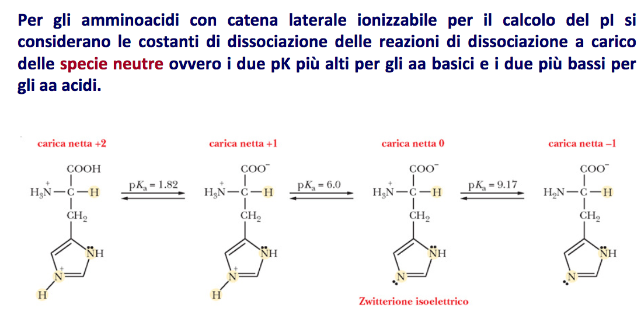
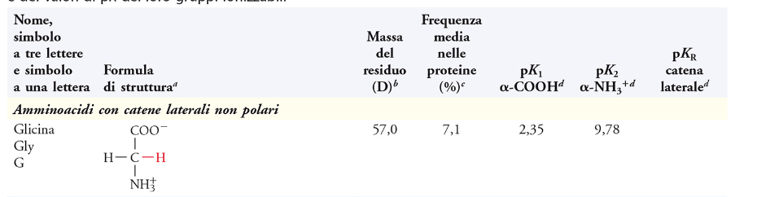
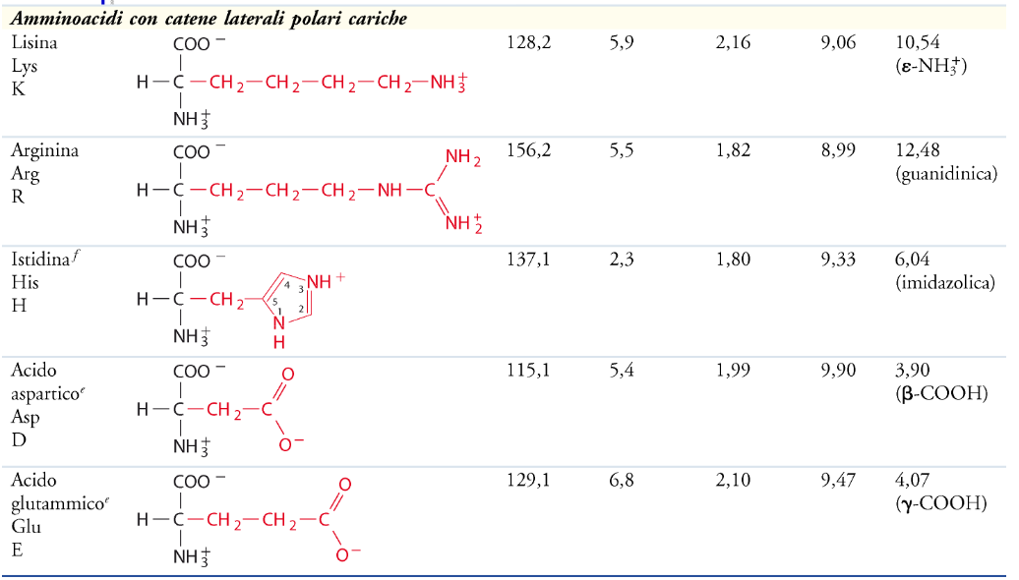
…
Arginina ha catena laterale carica+ se il pH e’ inferiore a 12,48
(ad es. A Ph=7)
Acido aspartico è carico–
se il pH>3.9 (ad es. a Ph=7)

Slide 21
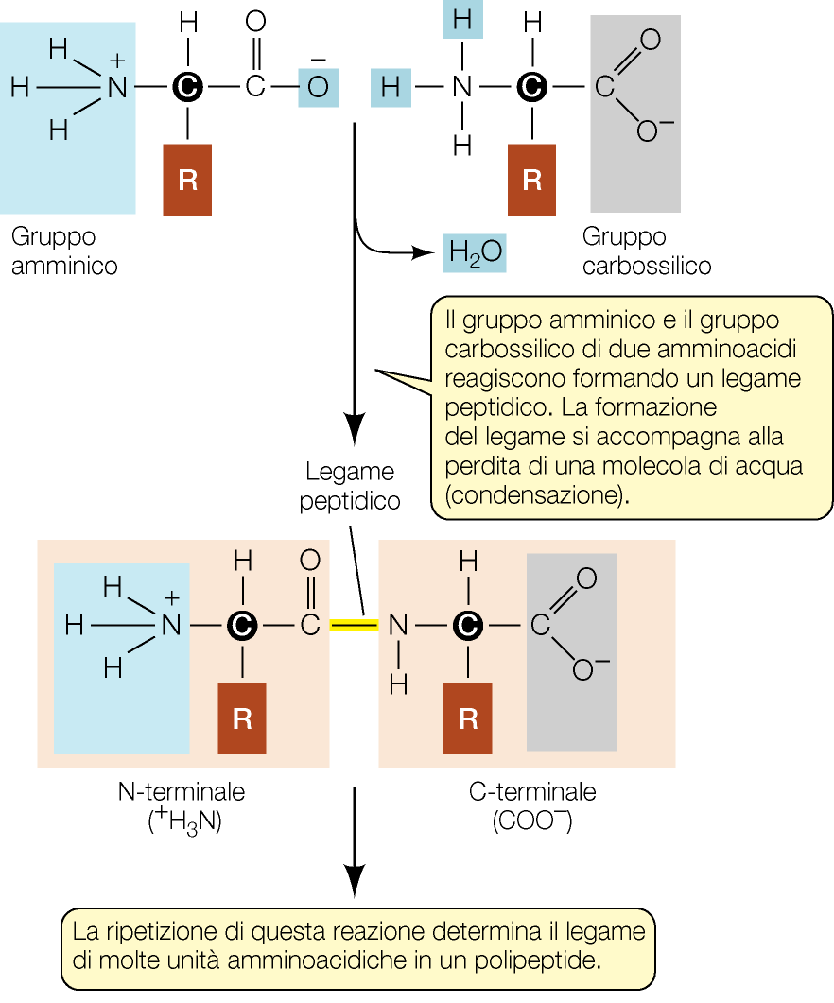
Il LEGAME PEPTIDICO
PROPRIETA’
Direzionalità
N-term -> C-term

Slide 22
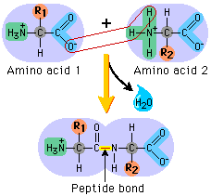
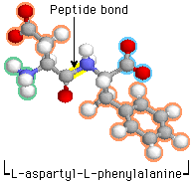
Il LEGAME PEPTIDICO

Slide 23
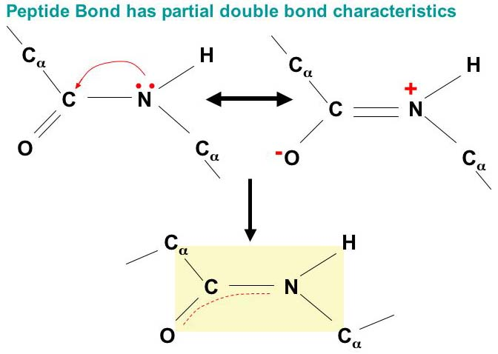
Il LEGAME PEPTIDICO
PROPRIETA’
Rigidità del legame C-N che ha parziale carattere di doppio legame
Sull’O del C=O e’ presente una parziale carica negativa
sull’H dell’N-H è presente una parziale carica positiva
→distribuzione di carica
60%
40%

Slide 24
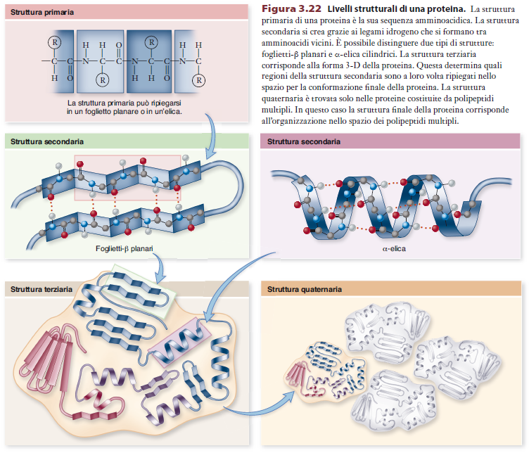

Slide 25
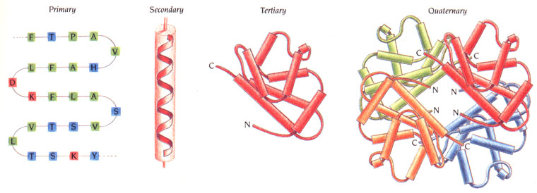

Slide 26
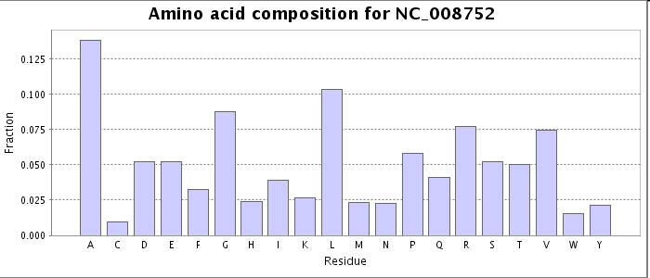
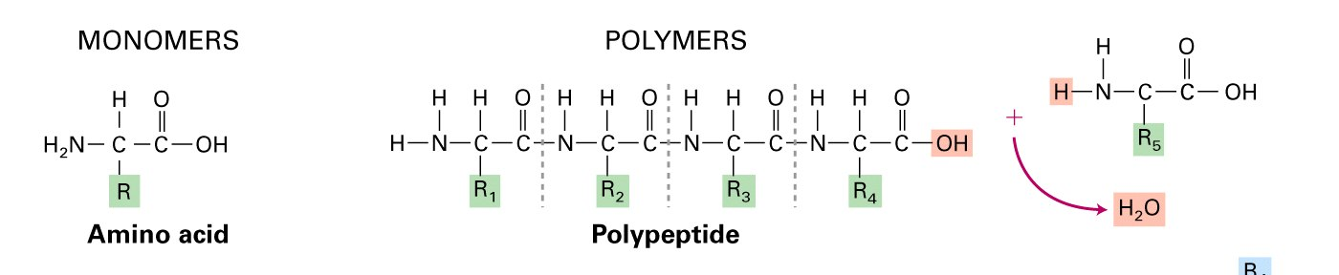
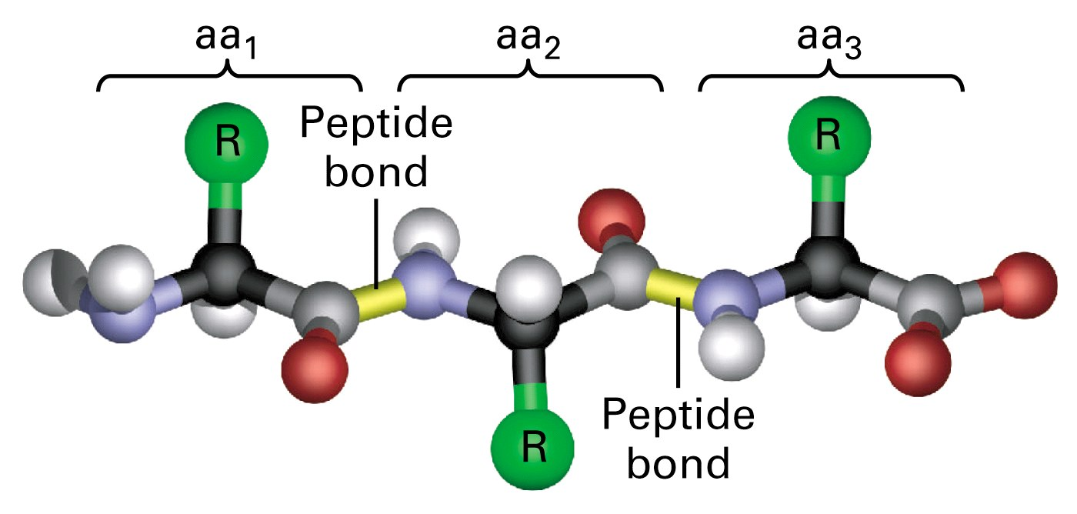
STRUTTURA DELLE PROTEINE
STRUTTURA PRIMARIA: sequenza amminoacidica
Composizione di una proteina:
quantità relativa dei diversi amminoacidi
che la compongono
Sequenza: successione di specifici amminoacidi
20x20 dipeptidi possibili, 20³ (8000) tripeptidi, il numero di proteine possibili e’ incalcolabile.
La sequenza delle proteine
ne determina le capacità
di assumere determinate
forme nello spazio e quindi
di svolgere specifiche funzioni

Slide 27
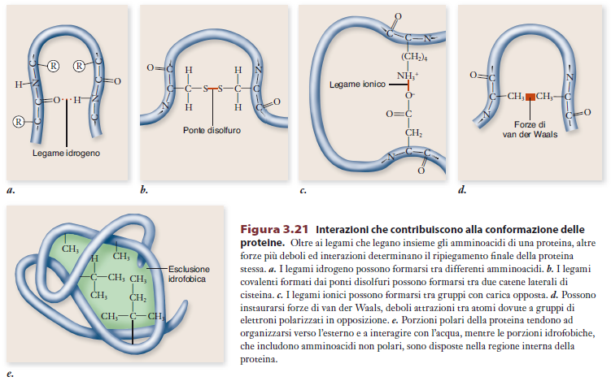
STRUTTURA DELLE PROTEINE
Notes:
Interazione tra dipoli permanenti Coinvolto H legato a elemento elettronegativo che attrae elettroni di valenza
WdW inerazionindeboli dovte a distribuzioni disomogenees di carica

Slide 28
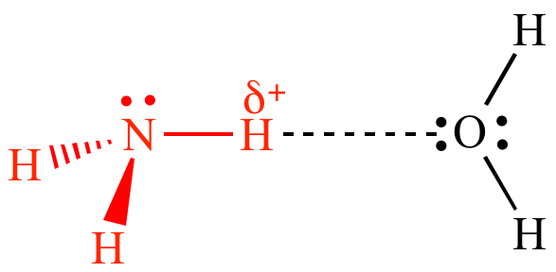
STRUTTURA DELLE PROTEINE
LEGAME IDROGENO
(PONTE IDROGENO)
Il legame ad idrogeno è l'attrazione elettrostatica tra un atomo di idrogeno recante una parziale carica elettrica positiva
(in quanto legato covalentemente a un elemento fortemente elettronegativo, come fluoro, ossigeno o azoto)
e un doppietto elettronico di un elemento fortemente elettronegativo
Legame
Idrogeno
Donatore Accettore
Notes:
the N-H group of an amino acid forms a hydrogen bond with the C=O group of the amino acid four residues earlier; this repeated i + 4 → i hydrogen bonding

Slide 29
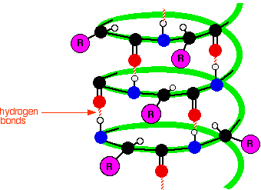
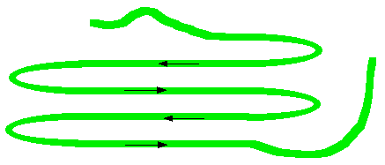
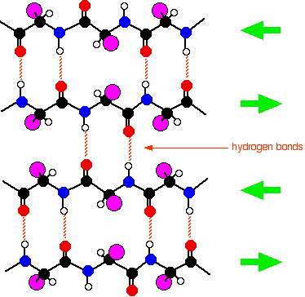
STRUTTURA DELLE PROTEINE
Proprietà del legame peptidico e PONTI IDROGENO
Sull’O del C=O è presente una parziale carica negativa
Sull’H dell’N-H è presente una parziale carica positiva
Questa distribuzione di carica favorisce la formazione di legami H (o ponti a H) tra a.a. diversi ed anche lontani nella catena polipeptidica
Notes:
the N-H group of an amino acid forms a hydrogen bond with the C=O group of the amino acid four residues earlier; this repeated i + 4 → i hydrogen bonding

Slide 30
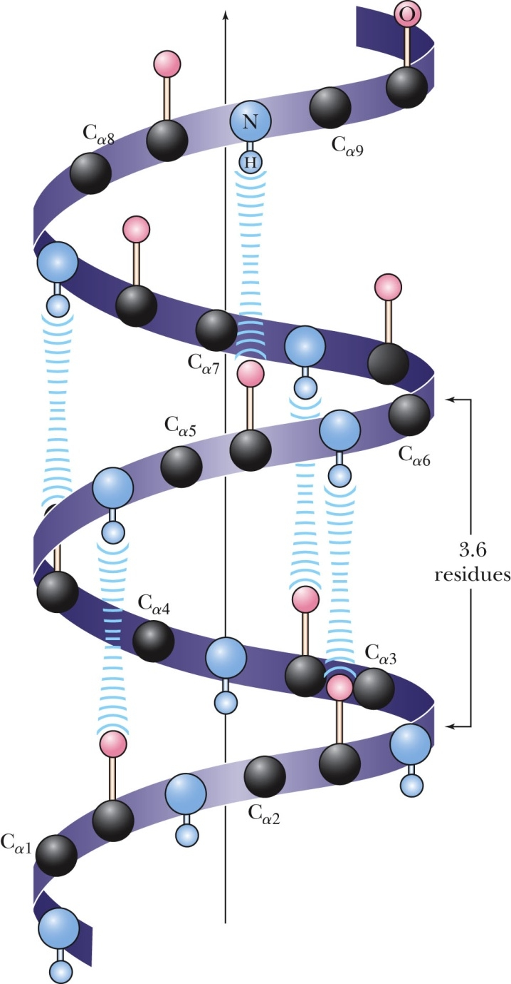
STRUTTURA DELLE PROTEINE
STRUTTURA SECONDARIA: modalità di ripiegamento locale della catena polipeptidica in strutture geometriche, regolari e ripetute, stabilizzate da legami idrogeno
Alfa elica
spirale destrorsa stabilizzata da legami idrogeno tra C=O (accettore) di un residuo amminoacidico
e un N-H (donatore) del quarto residuo amminoacidico successivo
→ Struttura a bastoncino.
Legami idrogeno ripetuti
i +3→ i
i +4→ i (+ frequente)
i +5→ i
ALPHA
HELIX

Slide 31
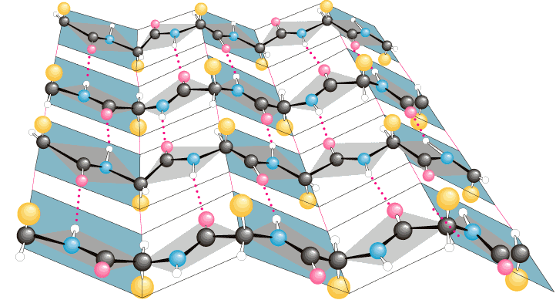
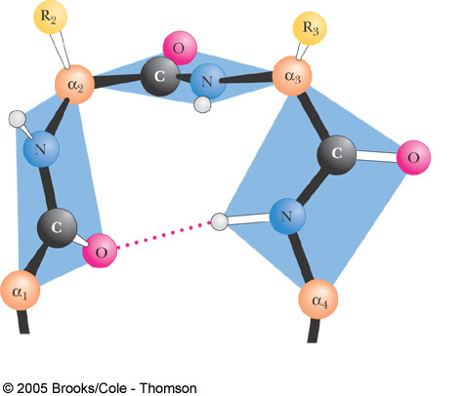
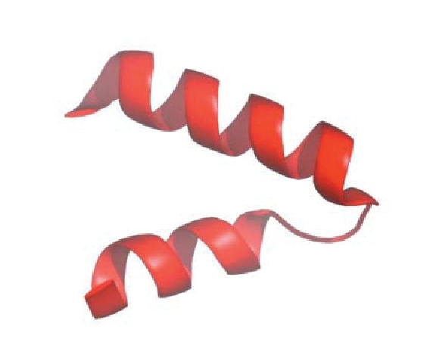
STRUTTURA DELLE PROTEINE
STRUTTURA SECONDARIA: modalità di ripiegamento locale della catena polipeptidica in strutture geometriche, regolari e ripetute, stabilizzate da legami idrogeno
Foglietto Beta a pieghe, si forma per interazione di catene accostate, anche facenti parte di polipeptidi differenti.
LOOPS (beta-turns)
MOTIVI: strutture supersecondarie come H-L-H, trovate in diverse proteine

Slide 32
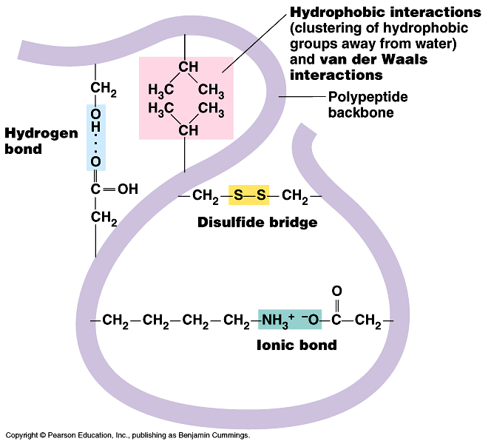
STRUTTURA DELLE PROTEINE
Numero limitato di modi in cui le strutture secondarie interagiscono tra loro a formare strutture terziarie.
STRUTTURA TERZIARIA: ripiegamento complessivo della catena nello spazio 3D in DOMINI
Stabilizzata da:
  legami idrogeno
  ponti disolfuro
  interazioni idrofobiche
  legami ionici
  forze di Van der Waals

Slide 33
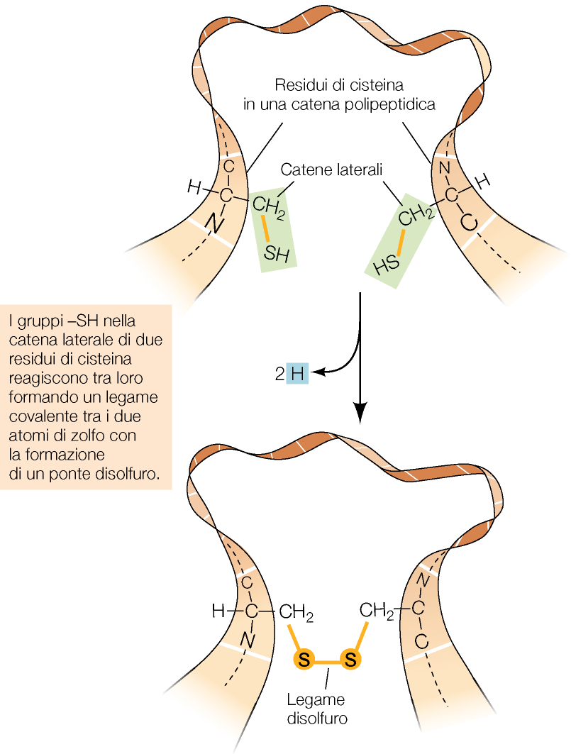
STRUTTURA DELLE PROTEINE
I PONTI DISOLFURO
I ponti disolfuro sono legami covalenti tra catene laterali di cisteina.
si formano nel reticolo endoplasmatico, ambiente meno riducente del citosol.
Molto importanti nelle proteine secrete, lisosomali e di membrana.
La resistenza della cheratina, proteina principale costituente dei capelli umani e’ dovuta ai legami disolfuro.
Ossidazione dei gruppi tiolici della cisteina
Rottura per riduzione

Slide 34
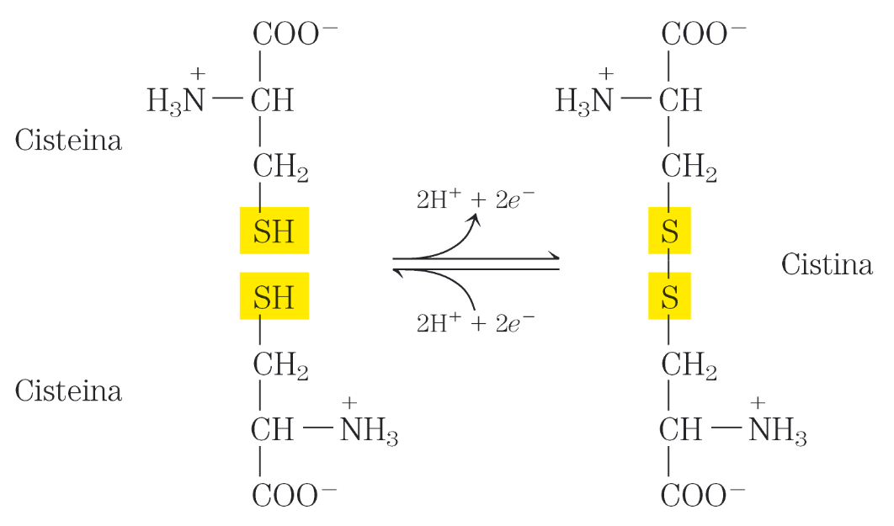
Catene laterali
RIDOTTE OSSIDATE

Slide 35
Legame ionico: interazione tra cariche opposte, ovvero tra catene laterali cariche.
Forze di Van der Waals: dovute a interazioni tra molecole con asimmetrica distribuzione di carica (dipoli), forze attrattive deboli, a breve raggio.
Interazioni idrofobiche: l’idrofobia di alcuni aa induce le catene a ripiegarsi in modo da escludere l’acqua in regioni occupate solo da catene apolari.
Notes:
Interazione tra dipoli permanenti Coinvolto H legato a elemento elettronegativo che attrae elettroni di valenza
WdW inerazionindeboli dovte a distribuzioni disomogenea di carica
dipendono dalle fluttuazioni nella distribuzione delle cariche nelle molecole; si tratta di forze attrattive a lungo raggio e repulsive a corto raggio

Slide 36

LEGAMI INTERMOLECOLARI
Tipo di legame Forza relativa
Legame ionico 1000
Legame idrogeno 10 – 100
Forza di van der Waals 1
Notes:
Interazione tra dipoli permanenti Coinvolto H legato a elemento elettronegativo che attrae elettroni di valenza
WdW inerazionindeboli dovte a distribuzioni disomogenea di carica
dipendono dalle fluttuazioni nella distribuzione delle cariche nelle molecole; si tratta di forze attrattive a lungo raggio e repulsive a corto raggio

Slide 37

STRUTTURA DELLE PROTEINE

Slide 38

  Le “forme” dei domini sono dette
  Protein Folds or Architectures

Slide 39

BETA BARREL
Un “barile” di foglietti beta
PORINE:
Proteine transmembrana che permettono diffusione passiva
Alternanza di aa idrofobici e polari garantisce superficie idrofobica esterna in contatto con i lipidi di membrana e polare interna al poro.
Notes:
A

Slide 40


  Solo ALPHA
  MIOGLOBINA →
Lega reversibilmente
ossigeno
  Solo BETA
  FIBROINA
  della seta
  (Gly-Ser-Gly-Ala-Gly-Ala)_{n}

Slide 41

I domini si ripetono e combinano nelle proteine
Notes:
A beta

Slide 42


Complessità delle proteine
Proteine formate da una sola catena
Più catene polipeptidiche: MULTIMERICHE
COMPLESSI obbligati e transienti
ANTICORPI

Slide 43



Apoproteina + COFATTORE EME
Anello porfirinico
contenente Fe²⁺
MIOGLOBINA
PROTEINE SEMPLICI:
Solo amminaoacidi
PROTEINE CONIUGATE:
Catene amminoacidiche (Apoproteina) complessate con gruppi di diversa natura detti GRUPPI PROSTETICI (ioni metallici, co-fattori, vitamine, lipidi ecc.)
Metallo enzima (Zn²⁺)
ANIDRASI CARBONICA
Notes:
A beta

Slide 44

STRUTTURA QUATERNARIA: organizzazione in subunità
Molte proteine sono formate da più catene polipeptidiche, ciascuna costituente una subunità
Struttura quaternaria dell’emoglobina:
2 catene alpha + 2 beta, ciascuna legata ad un gruppo eme

Slide 45


Alta temperatura, cambiamenti pH, agenti denaturanti
(urea) → DENATURAZIONE DELLE PROTEINE

Slide 46

Esperimento di Anfinsen (1973) - La sequenza primaria di una proteina ne determina la struttura: una prova sperimentale
RNAse A
L’informazione contenuta nella sequenza è sufficiente a determinare il ripiegamento e la funzione della proteina
→ Ipotesi termodinamica: la struttura nativa di una proteina corrisponde alla struttura globale termodinamicamente più stabile

Slide 47

STRUTTURA DELLE PROTEINE
Sequence Determines Structure, Structure Determines Function
La sequenza primaria di una proteina determina la FORMA che essa assume nello spazio 3D.
  eccezioni:
    denaturazione;
    chaperones;
    conformazioni multiple.
Dalla forma delle superfici esposte e dalle caratteristiche chimiche di queste dipendono le proprietà funzionali dalle proteine, la loro capacità di legare specifici ligandi, catalizzare una reazione biochimica, …
La struttura 3D delle proteine può essere determinata sperimentalmente oppure predetta a partire dalla sequenza amminocidica.

Slide 48


PROTEINE CHAPERON
aiutano il corretto ripiegamento di proteine

Slide 49
MODIFICAZIONI POST TRADUZIONALI DELLE PROTEINE
Modificazioni chimiche di singoli amminoacidi per aggiunta di gruppi chimici (Idrossilazione prolina, fosforilazione serina, ecc.) oppure di molecole più complesse (es. glicosilazione)
Legame con molecole organiche (ad es. gruppi prostetici)
Taglio proteolitico di parti della catena (rimozione segnali di localizzazione, attivazione)

Slide 50

MODIFICAZIONI POST TRADUZIONALI DELLE PROTEINE

Slide 51

MODIFICAZIONI POST TRADUZIONALI DELLE PROTEINE
Alcune modificazioni reversibili, altre irreversibili

Slide 52
REGOLAZIONE ATTIVITA’ DELLE PROTEINE
L’attività di molte proteine (enzimi, recettori, ecc.) è finemente regolata.
La proteina esiste in due conformazioni, una attiva e una inattiva
Attivazione e inibizione sono regolate secondo due modalità:
ALLOSTERICA
PER MODIFICAZIONE COVALENTE

Slide 53

REGOLAZIONE ATTIVITA’ DELLE PROTEINE
Regolazione ALLOSTERICA
Il legame di un effettore allosterico (al sito allosterico) cambia la conformazione proteina regolandone l’attività

Slide 54


REGOLAZIONE ATTIVITA’ DELLE PROTEINE
Regolazione PER MODIFICAZIONE COVALENTE
La proteina esiste in due conformazioni, una attiva e una inattiva
Il legame covalente di un gruppo chimico cambia la conformazione
Fosforilazione ad opera di una chinasi
ATTIVA LA PROTEINA
Defosforilazione ad opera di una fosfatasi
DISATTIVA LA PROTEINA
Necessità enzima!
Fosforilazione come interruttore
(può attivare o inattivare)

Slide 55

Cascata di amplificazione del segnale
Numero molecole coinvolte
1
1
1.000
1.000.000
Modificazione allosterica
Attivazione kinasi per fosforilazione
Modificazione covalente
Cascata di fosforilazione
Amplificazione
La kinasi primaria attiva kinasi secondarie
Le kinasi secondarie attivano kinasi terziarie
Attivazione molecole bersaglio

Slide 56
FUNZIONI DELLE PROTEINE - 1
Proteine STRUTTURALI in cellule e tessuti: collagene dei tendini, cheratine.
Interazione tra proteine di membrana di cellule diverse, adesione cellulare.
Il TRASPORTO sostanze attraverso membrane mediante legame proteina-ligando è basato su complementarietà di forma (pompe e canali ionici)
Proteine CONTRATTILI (movimento): miosina
Proteine di DEPOSITO: ferritina, caseina
FATTORI DI TRASCRIZIONE: proteine che regolano l’espressione dei geni legando il DNA

Slide 57
FUNZIONI DELLE PROTEINE - 2
Catalisi enzimatica: l’ENZIMA è una proteina che si lega ad uno o più reagenti, stabilizzando intermedi di reazione: glicosidasi, proteasi, polimerasi, chinasi.
Macchine multiproteiche, come le polimerasi sintetizzano DNA ed RNA
Molti ORMONI (o fattori di crescita) sono proteine che si legano specificamente a proteine RECETTORE, trasmettendo segnali (insulina, eritropoietina)
Difesa immunitaria: ANTICORPI e antigeni di superficie
TOSSINE (neurotossine veleno serpente)

Slide 58


Gli enzimi
Processi spontanei, possibili dal punto di vista termodinamico possono avvenire con bassa velocità alle condizioni cellulari
Stabilità
Reazioni necessitano energia di attivazione
Reagenti complesso attivato → prodotti

Slide 59


Gli enzimi
Fanno da catalizzatori biologici abbassando l’energia di attivazione delle reazioni
Lo fanno combinandosi temporaneamente con il substrato mediante legami secondari, orientando i substrati e favorendo in essi modificazioni che preludono alla formazione del complesso di attivazione
E + S E-S E-P E + P
Sono specifici per tipi di reazioni e per substrati
Sono regolabili

Slide 60
MACROMOLECOLE: I LIPIDI
Composti idrocarburici
Molecole insolubili in acqua (in presenza di acqua tendono ad riunirsi tra loro in aggregati macromolecolari)
Ruoli: riserva di energia, strutturali, costituenti di ormoni e pigmenti, isolante termico ed elettrico, protezione
Categorie principali:
  Grassi ed oli
  Fosfolipidi
  Carotenoidi e steroidi
  Alcune vitamine
  Cere

Slide 61

I LIPIDI - Trigliceridi
Lipidi semplici, riserva di energia in grasso animale e semi
Trigliceridi solidi a 20ºC = Grassi; Trigliceridi liquidi a 20ºC = Oli
Sono esteri formati a partire da una molecola di glicerolo (piccolo alcool con tre gruppi -OH) unita a tre molecole di acidi grassi (lunga catena idrocarburica con un gruppo carbossilico polare)

Slide 62

LIPIDI semplici (neutri) - Trigliceridi
Diversi tipi di acidi grassi possono costituire diversi tipi di trigliceridi
Acidi grassi SATURI, CATENA DRITTA
Es.: CH₃-CH₂-CH₂-CH₂-COOH
Acidi grassi INSATURI, CATENA PIEGATA in corrispondenza dei DOPPI LEGAMI
Es.: CH₃-CH=CH-CH₂-COOH
Acidi grassi monoinsaturi (1 solo doppio legame)
Acidi grassi polinsaturi (più doppi legami)

Slide 63



Lipidi polari- Fosfolipidi
FOSFOGLICERIDI: costituiti da glicerolo, esterificato con due acidi grassi, con il terzo -OH legato ad un acido fosforico, a sua volta legato ad un altro composto più o meno polare (Ad es. fosfatidilcolina)
SFINGOLIPIDI

Slide 64
Lipidi polari = molecole ANFIPATICHE
Il gruppo fosfato ha carica elettrica negativa, quindi i fosfolipidi hanno
due “code” apolari idrofobe
ed una “testa” polare idrofilica

Slide 65

I LIPIDI - Fosfolipidi
In presenza di acqua, miscele di fosfolipidi formano spontaneamente un DOPPIO STRATO, cioè un foglietto dello spessore di due molecole con le teste polari rivolte verso l’acqua e le code apolari all’interno
La composizione in catene (lunghe, corte, sature, insature) influenza la fluidita’ della membrana.
Doppio strato di fosfolipidi

Slide 66



I LIPIDI - Carotenoidi e steroidi
I carotenoidi e gli steroidi sono sintetizzati a partire da molte unità di isoprene
I carotenoidi sono composti colorati che possono assorbire l’energia luminosa (pigmenti fotosintesi e pigmenti visione)
Il tipico colore dei carotenoidi dipende struttura molecolare di questi composti, ovvero dalla presenza di doppi legami, capaci di assorbire luce ed emettere nella lunghezza d’onda del rosso.
        Due classi di carotenoidi:
        i caroteni, costituiti invece da molecole idrocarburiche formate solo da idrogeno e carbonio.
        le xantofille, costituite da catene contenenti anche atomi di ossigeno;
ISOPRENE

Slide 67

I LIPIDI - Carotenoidi e steroidi
I carotenoidi possiedono molte proprietà fisiologiche, sia nelle piante che in altri organismi. A causa della loro particolare struttura molecolare, sono capaci di legare ed eliminare i radicali liberi.
Gli animali sono incapaci di sintetizzare i carotenoidi, e devono necessariamente assumerli con la dieta.
Nell’uomo dal beta-carotene si possono ottenere due molecole di Vitamina A, cofattore
del pigmento rodopsina nella visione

Slide 68



I LIPIDI - Carotenoidi e steroidi
Gli steroidi sono composti ciclici con strutture a più anelli fusi (ciclopentanoperidrofenantrene) cui sono legati diversi gruppi funzionali
Importanti come molecole segnale, ormoni (testosterone, estrogeni, cortisolo, ecc.)
Il colesterolo, costituente delle membrane, può essere assorbito dagli alimenti e poi convertito in altri steroidi
?
Notes:
CORTISOLO AUMENTA GLICEMIA STIMOLANDO GLUCONEOGENESI

Slide 69
I LIPIDI - Vitamine
Le vitamine sono composti organici necessari al funzionamento delle cellule.
Non tutti gli organismi possiedono tutte le vie biosintetiche per la sintesi di tutte le vitamine ed alcune debbono essere assunte con la dieta
Alcune vitamine liposolubili:
Vitamina A (retinolo; pelle, visione, …)
Vitamina D (assorbimento intestinale del calcio e deposizione nelle ossa)
Vitamina E (tocoferolo; protezione delle cellule dai danni di ossidoriduzione)
Vitamina K (naftochinone e derivati; coagulazione del sangue)
Vitamina F (acido linolenico)

Slide 70
I LIPIDI - Cere
Le cere sono esteri di un acido grasso a lunga catena con un alcool saturo a lunga catena
Sono composti:
  molto apolari,
  insolubili,
  formano rivestimenti idrorepellenti
legame estere
ACIDO GRASSO
ALCOL

Slide 71


Acidi grassi Omega 3 ed Omega 6
Acidi grassi essenziali polinsaturi (vitamina F, fatty acids), indispensabili per il corretto funzionamento dell'organismo, e per il mantenimento dell'integrità delle membrane cellulari.
Il nome di questi composti deriva dalla posizione del primo doppio legame iniziando il conteggio dal carbonio terminale (Carbonio ω). Contando dal carbonio ω, il primo doppio legame che si incontra
occupa il terzo/sesto rango, da cui il termine Omega-3/6.
Gli omega-3 sono presenti in diverse varietà di pesci (aringa, salmone, sgombro, pesce spada, acciuga, trota), negli olii di origine vegetale (soia, girasole, oliva, lino), nelle noci e nei legumi
Sembra possano proteggere dall'insorgenza di eventi cardiovascolari.

Slide 72
MACROMOLECOLE: I CARBOIDRATI
Zuccheri e polimeri di zuccheri
I carboidrati contengono soprattutto atomi di C legati ad atomi di H ed a gruppi ossidrile –OH (formula minima CH₂O)
Hanno funzione di deposito di energia e strutturale
Quattro categorie:
  MONOSACCARIDI (glucosio, ribosio, fruttosio, …, gli zuccheri semplici)
  DISACCARDI (due unità monosaccaridiche unite covalentemente)
  OLIGOSACCARIDI (3-20 unità di monosaccaridi)
  POLISACCARIDI (amido, cellulosa, glicogeno,costituiti da centinaia o migliaia di unità monosaccaridiche)

Slide 73

Le due forme del glucosio (C₆H₁₂O₆), quella ciclica e quella a catena aperta, sono in equilibrio
La forma ciclica è molto più stabile in condizioni fisiologiche
gli isomeri alfa e beta differiscono per la posizione dei gruppi –H ed –OH legato al C1, in soluzione acquosa si interconvertono e sono in equilibrio
NUMERAZIONE STANDARD DEGLI ATOMI DI CARBONIO

Slide 74

MONOSACCARIDI
Classificazione in base al numero di atomi di carbonio
triosi
GLICERALDEIDE
pentosi
Anello furanosico
RIBOSIO
DESOSSIRIBOSIO
Anello piranosico
esosi
Notes:
Conformazione C2 determina d e L
Solo D-glucosio

Slide 75


Gruppo carbonilico aldeidico
→ Aldoso
Gruppo carbonilico chetonico
Chetoso
MONOSACCARIDI
Classificazione in base al gruppo carbonilico
Gliceraldeide
Aldotrioso
Ribosio
Aldopentoso
Glucosio
Aldoesoso
Diidrossiacetone Chetotrioso
Fruttosio
Chetoesoso

Slide 76

LEGAME GLICOSIDICO
DISACCARIDI
legame α: la molecola che si lega col C1 e’ alfa
1,4-α: l’-OH legato al C1 alfa del primo glucosio lega l’ -OH il C4 del secondo
legame β: la molecola che si lega col C1 e’ beta
1,4-β: -OH legato al C1 beta del primo glucosio lega l’-OH legato al C4 del secondo

Slide 77
DISACCARIDI
Disaccharide | Unit 1 | Unit 2 | Bond | Disaccharidase
Sucrose (table sugar, cane sugar, saccharose, or beet sugar) | glucose | fructose | α(1→2) | sucrase
Lactose (milk sugar) | galactose | glucose | β(1→4) | lactase
Maltose | glucose | glucose | α(1→4) | maltase
Trehalose | glucose | glucose | α(1→1)α | trehalase
Cellobiose | glucose | glucose | β(1→4) | cellobiase
Maltosio, trealosio e cellobiosio hanno proprieta’ distinte:
→ il corpo umano puo’ idrolizzare il maltosio ma non il cellobiosio.
Il trealosio e’ diffuso in lieviti, funghi ed insetti, ed e’ coinvolto nella resistenza alla disidratazione in criptobiosi.
Stabilizza cellule e tessuti: usato per la conservazione di organi da trapiantare.

Slide 78


POLISACCARIDI
Depositi di energia e materiali strutturali
AMIDO E GLICOGENO
CELLULOSA
Legami:
1,4-α-glicosidici catena lineare
1,6-α-glicosidici ramificazioni

Slide 79

CARBOIDRATI MODIFICATI
Aggiunta di gruppi funzionali fosfato o amminico

Slide 80

MACROMOLECOLE: GLI ACIDI NUCLEICI
I NUCLEOTIDI
Un nucleotide e’ formato da:
  uno ZUCCHERO PENTOSO (a 5 atomi di Carbonio) che puo’ essere il RIBOSIO (nell’RNA) o il DESOSSIRIBOSIO (nel DNA)
  una BASE AZOTATA (C, T, U, A o G)
  un gruppo fosfato

Slide 81
MACROMOLECOLE: GLI ACIDI NUCLEICI
I NUCLEOTIDI
Gli acidi nucleici sono polimeri di NUCLEOTIDI
I nucleotidi svolgono anche altri ruoli importanti nelle cellule:
      ATP trasduttore di energia nelle reazioni biochimiche
      GTP fonte di energia nella sintesi delle proteine
      cAMP nucleotide essenziale nella trasduzione dei segnali intracellulari

Slide 82

MACROMOLECOLE: GLI ACIDI NUCLEICI

Slide 83

MACROMOLECOLE: GLI ACIDI NUCLEICI
DNA, acido desossiribonucleico
RNA, acido ribonucleico
Polimeri lineari di nucleotidi, specializzati per il deposito, la trasmissione e l’utilizzazione dell’informazione genetica
Gli acidi nucleici possono assumere specifiche forme nello spazio 3D, come le proteine, e svolgere attivita’ diverse (ad es. catalisi)
Il Dogma Centrale della Biologia
Molti altri RNA non coding

Slide 84
MACROMOLECOLE: GLI ACIDI NUCLEICI
Gli acidi nucleici sono polimeri di nucleotidi, legati tra loro direzionalmente da legami fosfodiestere
Lo scheletro della molecola e’ costituito da una catena
  5’-fosfato-zucchero-fosfato-zucchero-fosfato-zucchero-3’
La presenza di diverse basi azotate attaccate allo zucchero caratterizza diversi nucleotidi
La successione lineare dei nucleotidi attaccati allo scheletro zucchero-fosfato caratterizza uno specifica molecola di DNA o RNA e ne costituisce la sequenza
Nel DNA si ritrovano A, C, T e G
Nell’RNA si ritrovano A, C, U e G
5’
3’
T A G G A T T T C A G
Z Z Z Z Z Z Z Z Z Z Z
P P P P P P P P P P P

Slide 85

MACROMOLECOLE: GLI ACIDI NUCLEICI
RNA
DNA

Slide 86
GLI ACIDI NUCLEICI - DNA
Le funzioni degli acidi nucleici sono strettamente ricollegate al PRINCIPIO DELL’APPAIAMENTO COMPLEMENTARE DELLE BASI
Nel DNA A DOPPIA ELICA si appaiano sempre tra loro Adenina e Timina (AT) e Citosina e Guanina (CG) per ragioni “geometriche” (di ingombro sterico e capacità di formare legami idrogeno)

Slide 87


GLI ACIDI NUCLEICI - DNA
Modello a doppia elica della struttura del DNA:
Watson e Crick (1951)
Basato anche su:
Leggi di Chargaff:
- Rapporto 1:1 tra basi puriniche (A+G) e pirimidiniche (C+T) → basi a coppie
- %G = %C e %A = %T (diverse in diverse specie)
Dati di diffrazione ai raggi X di Rosalind Franklin

Slide 88



Slide 89
DNA - Conformazioni naturali
A B Z
Spirale destrorsa
diametro = 24 Angstrom
10 basi per giro

Slide 90

GLI ACIDI NUCLEICI - RNA
Nell’RNA lo zucchero pentoso e’ il ribosio ed al posto della Timina si ritrova l’Uracile (U)
La principale funzione dell’RNA è di tipo informazionale, e risiede nel trasferimento di informazione dal DNA alle proteine
Molecole di RNA possono ripiegarsi grazie all’appaiamento delle basi complementare ed assumere forme specifiche nello spazio 3D
Esistono RNA con funzione catalitica e con altre funzioni molecolari

Slide 91
GLI ACIDI NUCLEICI - RNA
Oltre all’ mRNA (RNA messaggero) che contiene l'informazione per la sintesi delle proteine, esistono molti altri tipi di RNA non codificanti (prodotti da geni che non codificano alcuna proteina):
rRNA (RNA ribosomale), che entra nella struttura dei ribosomi;
tRNA (RNA transfer) necessario per la traduzione nei ribosomi.
Altri RNA non coinvolti direttamente nella sintesi proteica:
microRNA, regolano l’espressione genica;
RNA catalitici, catalizzano specifiche reazioni biochimiche (ribozimi)
RNA lunghi non codificanti con diverse funzioni regolatrici

Slide 92
GLI ACIDI NUCLEICI - RNA
RNA world hypothesis: l’RNA sarebbe stata la prima molecola informazionale
Infatti, attualmente:
la sintesi proteica richiede DNA ed RNA
la sintesi degli acidi nucleici richiede l’intervento di proteine come enzimi
→Sono dunque comparse prima le proteine o gli acidi nucleici?
La scoperta che alcune molecole di RNA possono avere funzione catalitica ha permesso di proporre una risposta: le forme primordiali di vita utilizzavano l’RNA sia come molecola informazionale sia catalitica
Diverse prove ottenute in laboratorio supportano questa ipotesi:
RNA autoreplicantesi;
i legami peptidici vengono sintetizzati grazie all’attività catalitica di un ribozima;
trascrittasi inversa produce DNA da RNA.

Slide 93


Turnover cycle of RNA cleavage by a hammerhead ribozyme. Binding of the enzyme and substrate results in the catalytically active structure. After cleavage, the two product strands dissociate and the ribozyme strand can go into the next cycle.

